Slide 1



Slide 2
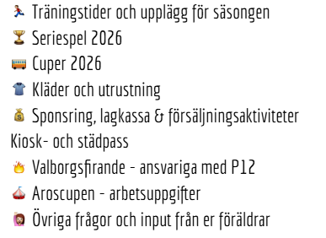
Agenda

Slide 3
Nytt Namn
F15 U

Slide 4
Truppen 2026 - Irsta F15 U - 29 tjejer
Födda 2010 (3st)
Milla Backman
My Lindbom
Märta Granberg
Födda 2011 (12st)
Alice Norrstrand
Bella Gardelin Sidenström
Ebba Bägén
Freja Lindgren
Iris Söderqvist
Julia Wadstedt
Leia Strömberg
Linnea Rydeling
Maja Råket
Milia Leonian Pettersson
Tyra Lindbom
Födda 2012 (14st)
Amanda Carleberg
Astrid Andersson
Astrid Zetterqvist
Clara Garberg
Delia Lindblad
Edit Lundstedt
Elsa Sundvall
Greta Gårdstam (Målvakt)
Ida Persson
Lily Skantz
Lovi Bjerke
Saga Fors
Sally Jackson
Svea Ejlegård

Slide 5
Tränare & Lagledare
Huvudtränare: Malin, Johan,
Assisterande: Daniel, Henrik, Lars, Tobbe
Lagledare: Mia & Tove
Ekonomi: Christian

Slide 6
Träningstider (just nu)
Måndag: 19.30-21.00 Hamre
Torsdag: 17.30-18.30 Ullviliden
Söndag: 14.45 plåthall eller 18.30-20.00 Hamre
Träningsnärvaro & laguttagning
  Skriv varför man inte kommer på träningen
Mer konditionsträning och fys och styrka
Målvakt: Greta +2 tjejer har visat intresse.
  Målvaktsträning

Slide 7
Seriespel 2026 & Träningsmatcher
2 lag i Grön serie
  11x11
Träningsmatcher:
  7 mars Romfartuna, Wenströmska A
  15 mars BK30, Wenströmska A
  19 april Sala FF, Wenströmska A

Slide 8
Cuper 2026 -2027
2026
  Aroscupen - separat slide
  En till sommarcup - svarsformulär utskickat
2027
  Vi siktar mot Gothia Cup i Göteborg i juli v. 28.

Slide 9
Övriga aktiviteter som planeras
Ytterligare aktivitet för teambuilding v12 ?
Utbildning i kost och näringslära planeras tillsammans med SISU

Slide 10
Kläder & Utrustning
Klädinventering - vad har ni?
Klädbeställning - Q1
Vad behövs:
  Grön ställ (grön matchtröja, gröna shorts, gröna strumpor)
  Vit ställ (vit matchtröja, gröna shorts, vita strumpor)
  Hoodie, grön zip eller likvärdig
  Svarta överdragsbyxor (valfria)
  …

Slide 11
Sponsring & försäljningsaktiviteter
Sponsorer
  EXIGO, SKANTZ Consulting AB, Fyrklövern
  Vi behöver fler!
Försäljningar
  Newbody, Kryddor, Ullmax - Inget bestämt!
Julgransinsamling
  Januari

Slide 12
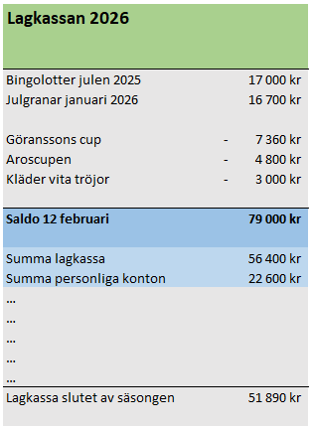
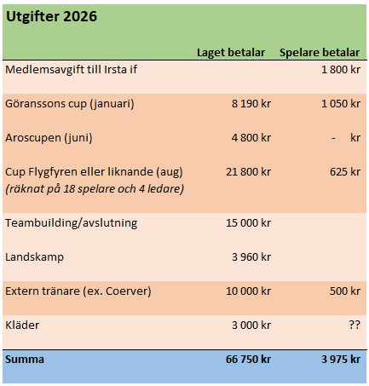
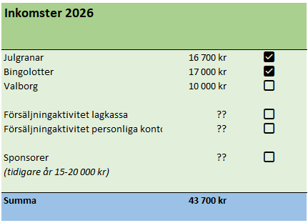
Lagkassa

Slide 13
Kiosk & städpass
Matchkiosk:
  1 gång/ säsång. 2-3 personer
Bingokiosk:
  1 gång / säsång. 2 personer
Städning:
  3 gånger/ säsong. 1-2 personer per gång
Städmaterial: Linda Gårdstam

Slide 14
Valborgsfirande
Tillsammans med P12
Lika förra året
Arbetsuppgifter kommer att fördelas ut
  Stor bemanning och flera parallella arbetspass.
  Eldvakter, Grill, Kiosk, Fiskdamm, Sockervadd, Lotter, Tävlingar mm?
Ger ca 10000 kr in till kassan

Slide 15
Aroscupen 13-16 juni
Arbetsuppgifter på Klinta/Ullviliden kommer att fördelas ut.
Tjejerna deltar: F15 U
  11-11 minst 5 matcher
  Lördag 08.00 – Måndag (Tisdag em)
  Buss gratis under cupen i stan

Slide 16
Info från Irsta IF
Irsta startar samarbete med Kopparhälsan, kontaktuppgifter idrott@kopparhalsan.se
Pågående översyn av byggnader för omklädningsrum och kansli (både Klinta och Ullviliden)
Behov av personer som vill engagera sig i ungdomssektionen, kontakta kansli@irsta..se

Slide 17
Kom ihåg
Svara ALLTID på kallelse på laget.se. Ange orsak vid “deltar ej”
Dubbelkolla era kontaktuppgifter på laget.se och säkerställ att era döttrars kontakuppgifter ställer
Snabb info kring matcher och träningar skickas ut via laget.se och “Supertext”

Slide 18
Övriga frågor och input från er föräldrar
?

